Slide 1

Тестирование на определение
PD-L1 экспрессии и его прогностическое значение
Сатбаева Эльвира Болатовна,
Заведующая Лаборатории ИГХ и МГ диагностики
КГП на ПХВ «Алматинский онкологический центр», г. Алматы
Председатель Правления ОО «СОМА»
11.05.2023 г.
г. Шымкент
KZ-KEY-00454; 05.2023

Slide 2
Отказ от ответственности за последствия использования.
Данная информация представлена в качестве профессиональной поддержки медицинских работников и отображает мнение докладчика, которое может не совпадать с мнением ТОО Р-Фарм Казахстан и/или МСД (Merck & Co., Inc., Уайтхауз Стейшн, Нью-Джерси, США) и/или их аффилированных лиц. ТОО Р-Фарм Казахстан и МСД не рекомендуют использовать препарат Китруда не по назначению.
В силу нормативных требований, утвержденные показания к применению в разных странах могут отличаться. Перед назначением лекарственных средств пациентам, ознакомьтесь, пожалуйста, с зарегистрированными в Вашей стране показаниями к их применению. Полная информация о показаниях к применению может быть предоставлена на основании запроса.
Раскрытие финансовой информации.
Настоящим лектор подтверждает, что он(а) получает гонорары за консультационные услуги в области научной и педагогической деятельности (образовательные услуги, научные статьи, участие в экспертных советах, участие в научных исследованиях) от следующих компании: МСД (Шеринг-Плау Сентрал Ист АГ) и ТОО «Р-Фарм Казахстан». Адрес электронной почты для получения медицинской информации: info@rpharm.ru
Данный материал предназначен исключительно для медицинских работников и для демонстрации во время специализированных медицинских/научных мероприятий. Перед применением любого лекарственного средства, упомянутого в данном материале, ознакомьтесь, пожалуйста, с полным текстом инструкции по медицинскому применению. MSD не рекомендует использовать продукцию для целей, отличных от описанных в инструкции по медицинскому применению.
KZ-KEY-00454; 05.2023

Slide 3
Уход от иммунного ответа посредством регулирования активности сигнальных путей точек иммунного контроля, включая PD-1
Недавние исследования показали, что PD-1 является точкой иммунного контроля, которую опухолевые клетки используют для ускользания от противоопухолевого иммунологического контроля.
Опухолевые клетки экспрессируют PD-L1 и PD-L2 лиганды, которые связываются с PD-1 рецепторами на Т-клетках, инактивируя их, что позволяет опухолевым клеткам избегать иммунного ответа.
Связывание PD-1 рецептора с лигандами PD-L1 и PD-L2, снижает Т-клеточную активность.
PD-L1 экспрессируется многими опухолевыми клетками и может угнетать опухолеспецифичную активность Т-клеток.
PD-L2 также способствует ускользанию опухолевых клеток от иммунного ответа.
PD-1 = рецептор программированной гибели;
PD-L1 = лиганд программированной гибели 1;
PD-L2 = лиганд программированной гибели 2;
Pardoll DM. The blockade of immune checkpoints in cancer immunotherapy. Nat Rev Cancer. 2012; 12(4): 252-264
Quezada SA, Peggs KS. Exploiting CTLA-4, PD-1 and PD-L1 to reactivate the host immune response against cancer. Brit J Cancer 2013; 10 8(8): 1560-1565. Keir ME, Butte MJ, Freeman GJ, et al. PD-1 and its ligands in tolerance and immunity. Annu Rev Immunol. 2008; 26: 677-704
KZ-KEY-00454; 05.2023

Slide 4
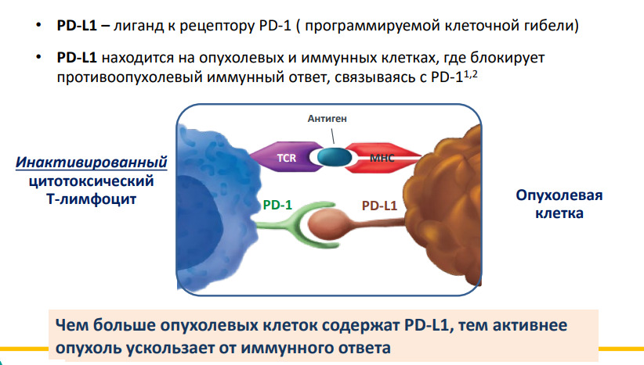
Блокирование сигнального пути PD-1 – основной механизм ускользания опухоли от иммунного ответа
Pardoll DM. Nat Rev Cancer. 2012;12(4):252–264.
KZ-KEY-00454; 05.2023
Notes:
В упрощенной форме, механизм действия лекарственных препаратов на основе моноклональных антител заключается в предотвращении связывания рецепторов PD-1 на Т-лимфоцитах и лиганд PD-L1 на самой опухоли, что предотвращает возможность для опухолевой клетки «маскироваться» и уходить от иммунного ответа организма.
Таким образом, чтобы эффективно применять иммунотерапию, необходимо знать, достаточно ли элементов, на которые подействует тот или иной лекарственный препарат (есть ли точка приложения?).

Slide 5
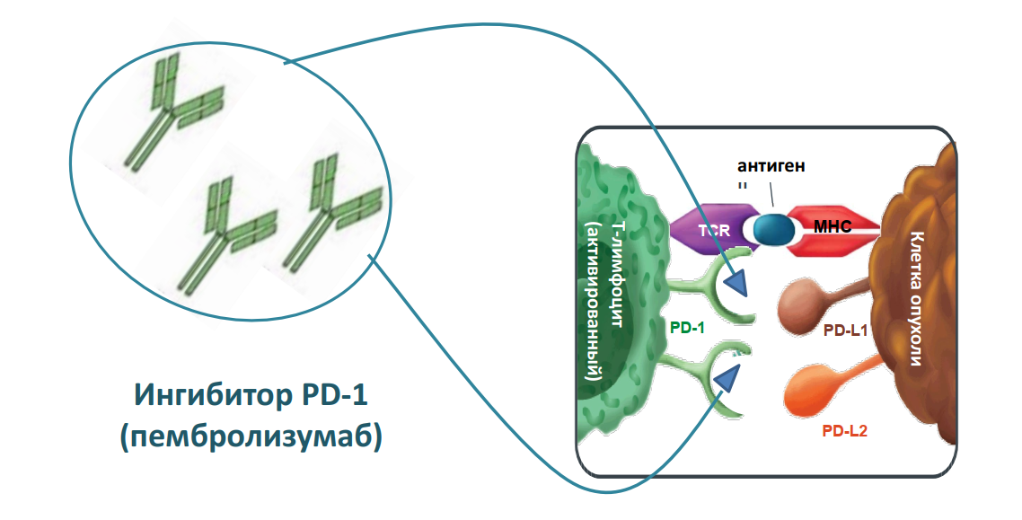
Блокирование PD-1/PD-L1 – патогенетический механизм активации противоопухолевого иммунного ответа
Pardoll DM. Nat Rev Cancer. 2012;12(4):252–264.
KZ-KEY-00454; 05.2023

Slide 6
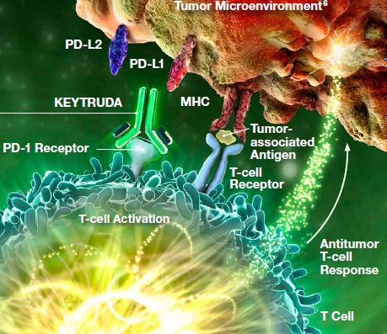
Пембролизумаб блокирует рецептор PD-1 на
Т-лимфоците, что сохраняет эффективность
Т-лимфоцита по отношению к опухолевой клетке в иммунном ответе, а также сохраняет эффекторные функции Т-клеток
KZ-KEY-00454; 05.2023

Slide 7
Оценка экспрессии биомаркеров
Биомаркеры помогают точнее охарактеризовать индивидуальный тип опухоли пациента;
Биомаркеры указывают на экспрессию гена и/или наличие мутации;
Диагностические системы для определения биомаркеров различаются по сложности; при помощи одних можно определить один биомаркер, в то время как другие могут выявлять множество биомаркеров или определять профиль экспрессии генов;
Биомаркеры в онкологии: KRAS, BRAF, EGFR, ALK, и HER2, PD-L1, c-MET, NRAS и PIK3CA18,26-28
Биомаркер PD-L1 может косвенно указывать на иммуносупрессию, опосредованную опухолью;
Поскольку количество определяемых биомаркеров увеличивается, в будущем может понадобиться обновление протоколов диагностики в клинической практике.
KRAS = гомолог вирусного онкогена саркомы крыс Кистен; BRAF = B-Raf протоонкоген, серин/треониновая киназа; EGFR = рецептор эпидермального фактора роста; ALK = киназа анапластической лимфомы; HER2 = рецептор человеческого эпидермального фактора роста 2; с-MET = фактор мезенхимально-эпителиального перехода; NRAS = гомолог вирусного онкогена RAS нейробластомы (v-ras); PIK3CA = фосфатидилинозитол-4,5-бифосфат 3-киназы, каталитическая субъединица альфа
KZ-KEY-00454; 05.2023

Slide 8
Биомаркеры
Биомаркер | Тип | Сигнальный | Клиническое применение | Метод определения
KRAS | Онкогенный | RAS/RAF/MAPK | Предиктивный и прогностический | Наличие мутации
BRAF | Онкогенный | RAS/RAF/MEK/MAPK | Предиктивный и прогностический | Наличие мутации
EGFR | Онкогенный | EGFR tyrosine kinase | Предиктивный и прогностический | Наличие мутации
ALK | Онкогенный | RAS/ERK/PI3K/PLC – JAK/STAT | Предиктивный и прогностический | Наличие мутации
HER2 | Онкогенный | HER2 tyrosine kinase | Предиктивный и прогностический | Уровень экспрессии
PD-L1 | Иммунно-опосредованный | PD-1 | Предиктивный | Уровень экспрессии
PIK3CA | Онкогенный | PI3K | Потенциально предиктивный и прогностический | Наличие мутации
C-MET | Онкогенный | c-MET | Потенциально предиктивный | Уровень экспрессии
NRAS | Онкогенный | RAS/RAF/MEK/MAPK | Потенциально предиктивный и прогностический | Наличие мутации
KRAS = гомолог вирусного онкогена саркомы крыс Кистен; RAS = саркома крыс; RAF = быстрорастущая фибросаркома; MAPK = митоген активированная протеинканаза; BRAF = B-Raf протоонкоген, серин/треониновая киназа; МЕК=МАРК/ERK киназа; EGFR = рецептор эпидермального фактора роста; ALK = киназа анапластической лимфомы; ERK = киназа, регулируемая клеточным сигналом; PI3K = фосфатидилинозитол 3-киназа; PLC = фосфолипаза С; JAK = ярус киназа; STAT = передатчик сигнала и активатор транскрипции; HER2 = рецептор человеческого эпидермального фактора роста 2; PD-L1 = лиганд программированной гибели 1; PD -1 = рецептор программированной гибели; с-MET = фактор мезенхимально-эпителиального перехода; NRAS = гомолог вирусного онкогена RAS нейробластомы (v-ras); PIK3CA = фосфатидилинозитол-4,5-бифосфат 3-киназы, каталитическая субъединица альфа
KZ-KEY-00454; 05.2023

Slide 9
Экспрессия PD-L1 в различных типах опухолей
Тип опухоли | % опухолевых образцов экспрессирующих PD-L1
Меланома | 38%-100%
Рак почки | 14%-54%^{b}
Немелкоклеточный рак легкого | 21%-95%^{c}
Рак мочевого пузыря | 20%-37%^{d}
Опухоли головы и шеи | 31%-66%
Рак шейки матки | 19%-29%
Мультиформная глиобластома | 25%-45%
Рак молочной железы | 18%-59%^{e}
Рак желудка | 42%
Рак пищевода | 20%-44%^{f}
Адаптировано из Mol Cancer Ther. 2015;14(4):8 4 9, Patel SP and Kurzrick R, PD-L1 expression as a predictive biomarker in cancer immunotherapy, с разрешения AACR.
a. Данные по экспрессии PD-L1 разными опухолями сгруппированы по типу антител, методу определения, уровню экспрессии и минимальному уровню экспрессии, который определяет положительный статус опухоли по PD-L1. b. 54% образцов получены из метастатического материала. с. 21% - плоскоклеточный гистологический тип. d. 37% - плосколклеточный . е. 59% - трижды негативный рак молочной железы. f. 44% - плоскоклеточный. g. 21% - с микросателлитной стабильностью. 56% - с высоким уровнем микросателлитной нестабильности. h. Карциномы тимуса и тимомы. i. 27% - гастроинтестинальные стромальные опухоли (GIST).
KZ-KEY-00454; 05.2023

Slide 10
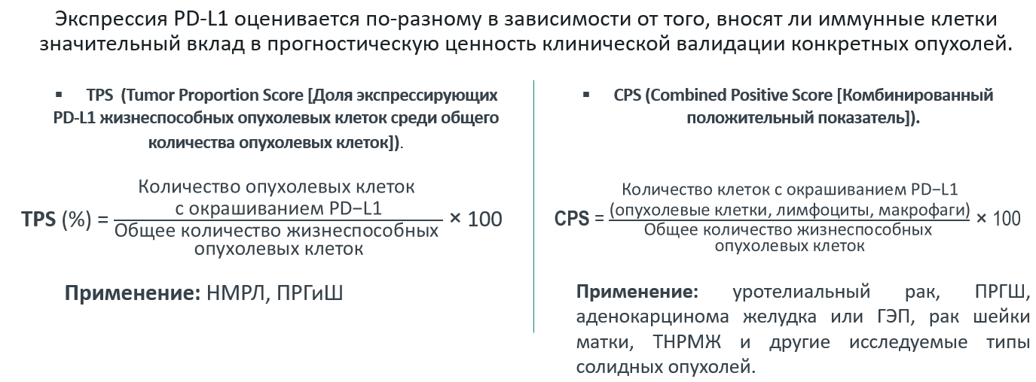

PD-L1 экспрессия, определяемая методом ИГХ PD-L1 22C3 pharmDx: использование в зависимости от опухоли и клинического контекста
Эти два метода оценки используются для ИГХ-анализа PD-L1 22C3 pharmDx.
Для проведения других анализов биомаркера PD-L1 могут использоваться другие системы оценки.
21
1. Agilent Technologies, Inc. PD-L1 IHC 22C3 pharmDx interpretation manual – non-small cell lung cancer (NSCLC). 2019. 2. Agilent Technologies, Inc. PD-L1 IHC 22C3 pharmDx interpretation manual – head and neck squamous cell carcinoma (HNSCC). 2019.
KZ-KEY-00454; 05.2023

Slide 11
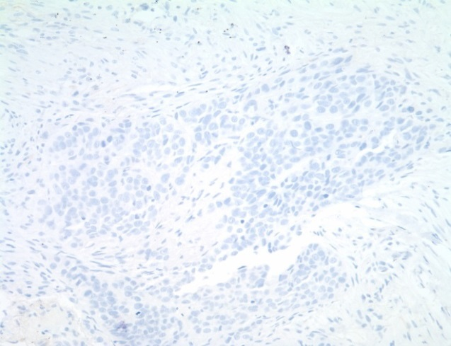
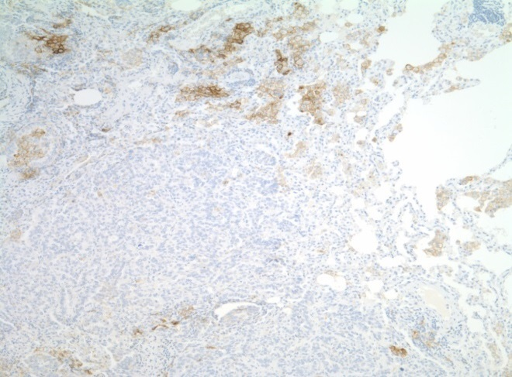
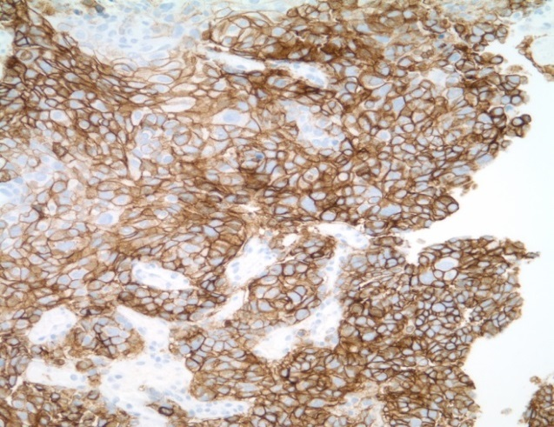
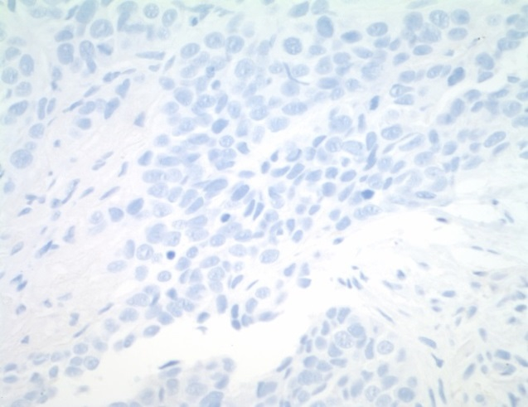
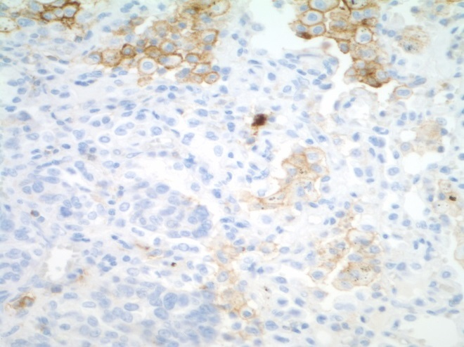
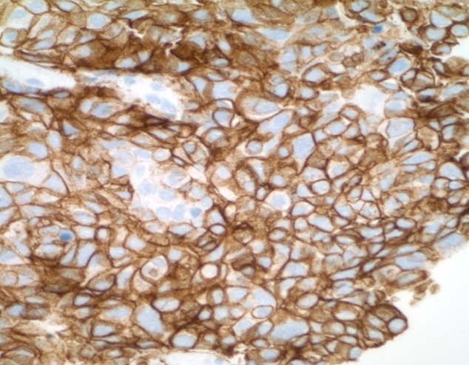
Немелкоклеточный рак легкого – оценка экспрессии PD-L1: позитивная группа > 1%
По количеству опухолевых клеток, экспрессирующих PD-L1, выделены следующие группы немелкоклеточного рака легкого:
негативная (<1%) и позитивная > 1%
(в позитивной группе – подгруппа с выражненой экспрессией ≥50%)
Экспрессия (PS)
1-49%
Негативная (<1%)
Экспрессия (PS)
1-49%
Экспрессия (PS)
≥50%
40x
Коричневый хромоген: окрашивание PD-L1.
Синий: окрашивание гематоксилином.
Garon et al. N Engl J Med 2015; 372: 2018-28
KZ-KEY-00454; 05.2023
Notes:
На примере препарата опухоли у пациента с немелкоклеточным раком легкого вы можете видеть уровень экспрессии PD-L1 (увеличение в 40 раз).
Условно выделяется: негативная экспрессия (менее 1%), позитивная экспрессия (от 1 до 49%), гиперэкспрессия (более 50%)

Slide 12
Проведение оценки TPS
(tumor proportion score)
Для того, чтобы тест считался валидным, на срезе должно быть как минимум 100 клеток;
Оцениваются все опухолевые клетки в поле зрения;
Для успешной оценки образцов PD-L1 IHC22C3, окрашенных pharmDx, очень важно:
все соответствующие клетки должны быть оценены;
должны быть выявлена подходящая клеточная локализация;
интенсивность окрашивания должна правильно интерпретироваться.
Оценка слайдов должна выполняться патологоанатомом с использованием светового микроскопа, с увеличением 10-40x. Любое заметное окрашивание мембран опухолевых клеток должно быть включено в оценку.
Инструкция по применению ИМН «Набор реагентов PD-L1 IHC 22C3 pharmDX от 16.10.2017 №РК-ИМН-5№017120
KZ-KEY-00454; 05.2023

Slide 13
Для чего нужно определение экспрессии PD-L1?
KZ-KEY-00454; 05.2023
Notes:
Зачем же нужно определять уровень экспрессии PD-L1 у таких пациентов?

Slide 14
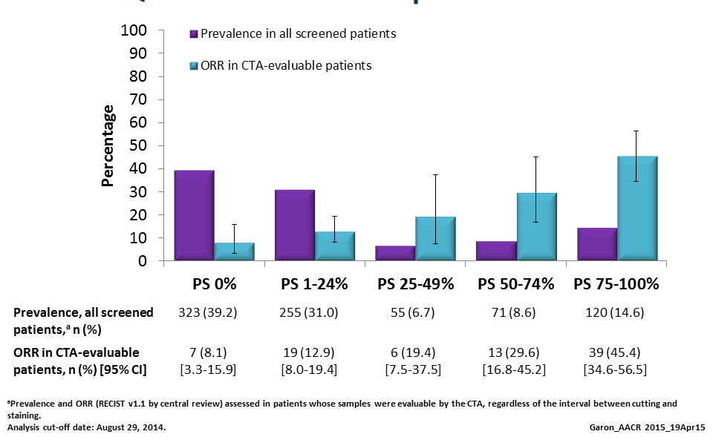
Keynote 001: Вероятность объективного ответа в зависимости от уровня PD-L1
KZ-KEY-00454; 05.2023
Notes:
Первое – чтобы оценить вероятность ответа на терапию.
На слайде вы можете видеть график из исследования Кейнот-1, который доказывает, что чем выше экспрессия PD-L1 в группе пациентов, тем больше пациентов с ответом на терапию.

Slide 15
Определение PD-L1 до начала иммунотерапии позволяет выбрать группу пациентов с НМРЛ, где терапия будет наиболее эффективна: доказано в трех клинических исследованиях пембролизумаба с участием 1834 пациентов
Keynote-001: в исследовании определены и протестированы пороговые значения PD-L1 для назначения терапии пембролизумабом в первой второй линии и выявлена зависимость: чем выше PD-L1 - тем выше ответ на терапию пембролизумабом
  Keynote-010 (вторая линия): в исследовании было клинически доказано, что определение уровня PD-L1 до начала лечения позволяет выделить группу пациентов, где терапия пембролизумабом будет наиболее эффективна
  Keynote-024 (первая линия): выбор порогового значения PD-L1≥50% позволил получить позитивные результаты в исследовании Keynote-024. Применение пембролизумаба при экспрессии PD-L≥50% значительно увеличивает общую выживаемость и качество жизни больных НМРЛ в первой линии терапии по сравнению с х/терапией.
1.Edward B. Garon, M.D., Naiyer A. Rizvi Pembrolizumab for the Treatment of Non–Small-Cell Lung Cancer DOI: 10.1056/NEJMoa1501824
2. Roy S Herbst, Paul Baas Pembrolizumab versus docetaxel for previously treated,PD-L1-positive, advanced non-small-cell lung cancer (KEYNOTE-010): a randomised controlled trial http://dx.doi.org/10.1016/S0140-6736(15)01281-7
3. Martin Reck, , Delvys Rodriguez‑Abreu Pembrolizumab versus Chemotherapy for PD-L1–Positive Non–Small-Cell Lung Cancer DOI: 0.1056 /NEJM oa1606774
KZ-KEY-00454; 05.2023

Slide 16


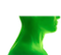



Определение экспрессии PD-L1 позволяет выделить группу пациентов, для которых терапия пембролизумабом будет наиболее эффективна
1 препарат
1 биомаркер
2 алгоритма оценки
TPS ≥ 50%
TPS ≥ 1%
TPS ≥ 50%
TPS (Tumor Proportion Score)
Показания
1-я линия, Немелкоклеточный рак легкого
2-я линия, Немелкоклеточный рак легкого
2-я линия, плоскоклеточный рак головы и шеи
СPS ≥ 10
СPS ≥ 1
СPS ≥ 10
СPS ≥ 10
СPS ≥ 1
CPS (Combined Positive Score)
Показания
1-я линия,
уротелиальная
карцинома
1-я линия, плоскоклеточный рак головы и шеи
1-я линия, тройной негативный рак молочной железы
1-я линия, HER2 «-» рак желудка и желудочно-пищеводного перехода
2-я линия, Рак шейки матки
1. Инструкция по медицинскому применению ЛС Китруда (государственный реестр лекарственных средств, http://www.ndda.kz.; дата доступа: 04.05.2023 г.)
KZ-KEY-00454; 05.2023

Slide 17

Определение экспрессии PD-L1 в клинической практике

Slide 18
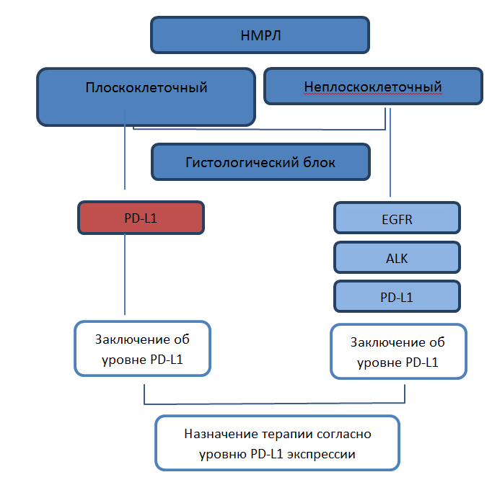
Место PD-L1 в панели предиктивных маркеров для выбора терапии Немелкоклеточного рака легких
KZ-KEY-00454; 05.2023

Slide 19
Программа диагностики PDL-экспреcсии в РК

Slide 20


Выборочная информация по безопасности лекарственного препарата Китруда (SSI супер-короткая версия) в соответствии с одобренной в РК инструкцией. Номер приказа № N060141. Дата приказа: 26.01.2023.
Торговое название: Китруда. Международное непатентованное название: Пембролизумаб. Показания к применению: Препарат Китруда в качестве монотерапии показан для лечения: неоперабельной или метастатической меланомы у взрослых пациентов; в качестве адъювантной терапии при меланоме III стадии с вовлечением лимфатических узлов после выполнения полной резекции у взрослых пациентов; метастатического немелкоклеточного рака легкого c экспрессией PD‑L1 ≥ 50% опухолевыми клетками, при отсутствии мутаций в генах эпидермального фактора роста (EGFR) или киназы анапластической лимфомы (ALK) у взрослых пациентов в качестве 1-й линии терапии; местно-распространённого или метастатического немелкоклеточного рака лёгкого (НМРЛ) у взрослых пациентов с экспрессией PD‑L1 ≥ 1% опухолевыми клетками, ранее получавших как минимум один курс химиотерапии, При наличии мутаций в генах EGFR или ALK пациенты должны получить соответствующую специфическую терапию прежде, чем им будет назначено лечение препаратом Китруда; рецидивирующей или рефрактерной классической лимфомы Ходжкина (кЛХ) у взрослых и детей в возрасте от 3 лет, с неудачным исходом аутологичной трансплантации стволовых клеток (АутоТСК), или после как минимум двух предшествующих терапий при невозможности проведения АутоТСК; местно-распространенной или метастатической уротелиальной карциномы у взрослых пациентов, ранее получавших химиотерапию, включающую препараты платины; местно-распространенной или метастатической уротелиальной карциномы у взрослых пациентов, при невозможности проведения химиотерапии, включающей цисплатин, с экспрессией PD-L1 [Комбинированный показатель позитивности (КПП (CPS) ≥ 10] в опухоли, определяемой валидированным тестом, или при невозможности проведения химиотерапии, включающей препараты платины, независимо от статуса экспрессии PD-L1; в 1-ой линии терапии метастатической или неоперабельной рецидивирующей плоскоклеточной карциномы головы и шеи (ПРГШ) у взрослых пациентов с экспрессией PD-L1 с CPS ≥ 1, в качестве монотерапии или в сочетании с химиотерапией платиной и 5-фторурацилом (5-FU); рецидивирующего или метастатического плоскоклеточного рака головы и шеи (ПРГШ) у взрослых пациентов c экспрессией PD‑L1 ≥ 50% опухолевыми клетками, при прогрессировании в ходе химиотерапии, включающей препараты платины, или после нее; в 1-ой линии терапии распространенного колоректального рака с высоким уровнем микросателлитной нестабильности (MSI-H) или нарушениями в системе репарации ДНК (dMMR) у взрослых. Препарат Китруда в составе комбинированной терапии показан для лечения взрослых пациентов: в 1‑ой линии терапии в комбинации с химиотерапией пеметрекседом и препаратом платины – при метастатическом неплоскоклеточном немелкоклеточном раке легкого (НМРЛ), при отсутствии мутаций в генах эпидермального фактора роста (EGFR) или киназы анапластической лимфомы (ALK); в 1‑ой линии терапии в комбинации с карбоплатином и паклитакселом либо альбумин-стабилизированным нанодисперсным паклитакселом при метастатическом плоскоклеточном немелкоклеточном раке легкого (НМРЛ); в 1‑ой линии терапии в комбинации с акситинибом - при распространённом почечно-клеточном раке (ПКР); в 1‑ой линии в комбинации с ленватинибом при распространенном ПКР; в 1-ой линии терапии в комбинации с химиотерапией препаратом платины и фторпиримидином при местнораспространенном неоперабельном или метастатическом раке пищевода или HER-2-отрицательной аденокарциномой желудочно-пищеводного перехода с экспрессией PD-L1 с CPS ≥ 10; с химиотерапией при местнораспространенном неоперабельном или метастатическом тройном негативном раке молочной железы (ТНРМЖ) с наличием экспрессии PD-L1 в опухоли (CPS ≥ 10) у ранее не получавших предшествующую химиотерапию по поводу метастатического заболевания; с неоадъювантной химиотерапией и последующей адъювантной терапией в монорежиме после хирургического вмешательства, при местно-распространенном или раннем ТНРМЖ с высоким риском рецидива; в комбинации с ленватинибом при распространенном или рецидивирующем раке эндометрия с прогрессированием заболевания пациентам после предшествующей платиносодержащей терапии, которым не показаны хирургическое лечение или лучевая терапия; с химиотерапией с бевацизумабом или без него при персистирующем, рецидивирующем или метастазирующем раке шейки матки с наличием экспрессии PD-L1 с CPS ≥ 10 Противопоказания: Гиперчувствительность тяжелой степени к действующему веществу или любому из вспомогательных веществ, входящих в состав препарата.. Побочные действия: иммуноопосредованные нежелательные реакции: иммуноопосредованный пневмонит, иммуноопосредованный колит, иммуноопосредованный гепатит, иммунопосредованный нефрит, иммуноопосредованные кожные реакции, иммуноопосредованные эндокринопатии, включая недостаточность коры надпочечников, иммуноопосредованный гипофизит, сахарный диабет 1 типа, нарушения функции щитовидной железы, и другие иммуноопосредованные нежелательные реакции. Большинство иммуноопосредованных нежелательных реакций, возникающих во время лечения пембролизумабом, были обратимы и контролировались посредством временной отмены терапии пембролизумабом, применения кортикостероидов и/или симптоматической терапии. Иммуноопосредованные нежелательные реакции также возникали после завершения терапии пембролизумабом. Иммуноопосредованные нежелательные реакции, затрагивающие более одной системы органов, могут развиваться одновременно. При подозрении на развитие иммуноопосредованных побочных реакций необходимо выяснить этиологию заболевания и исключить другие причины заболевания. Основываясь на тяжести побочной реакции, следует приостановить терапию пембролизумабом и назначить кортикостероидные препараты. Нежелательные реакции, которые, насколько известно, возникают при назначении только пембролизумаба или только химиотерапии, могут возникать во время лечения данными лекарственными препаратами в комбинации. Условия отпуска из аптек: По рецепту. Держатель Регистрационного удостоверения: Шеринг-Плау Сентрал Ист АГ, Швейцария. Вейштрассе 20 П.О.Бокс, СН-6000, Люцерн 6, Швейцария. Т.+ 4141 4181719. Ф.+ 4141 4181727. info@merck.com.
При возникновении нежелательных лекарственных реакций обращаться к медицинскому работнику, фармацевтическому работнику или напрямую в информационную базу данных по нежелательным реакциям (действиям) на лекарственные препараты, включая сообщения о неэффективности лекарственных препаратов: РГП на ПХВ «Национальный центр экспертизы лекарственных средств и медицинских изделий» Комитета медицинского и фармацевтического контроля Министерства здравоохранения Республики Казахстан, http://www.ndda.kz, или ТОО «АНКОР Персонал Центральная Азия», г.Алматы, пр.Достык, 38, бизнеc-центр “Кен Дала”, 3 этаж, офис 302С. Тел: +7 (727) 330-42-66. факс: +7 (727) 259-80-90. dpoccis2@merck.com.За дополнительной информацией обращайтесь: Группа компаний «Р-Фарм». Адрес: 050059, Казахстан, Алматы, пр. Аль-Фараби 17/1, ПФЦ Нурлы-Тау блок 5Б, 13 этаж/ тел.: +7 (727) 325-01-00, email: info@rpharm.ru, www.rpharm.ru. Данный материал предназначен исключительно для медицинских работников и может распространяться только во время специализированных медицинских/научных мероприятий или использоваться для печати в специализированных медицинских журналах (изданиях). Перед применением любого лекарственного средства, упомянутого в данном материале, ознакомьтесь, пожалуйста, с полным текстом инструкции по медицинскому применению.
1. Инструкция по медицинскому применению ЛС Китруда (государственный реестр лекарственных средств, http://www.ndda.kz.; дата доступа: 04.05.2023 г.)
KZ-KEY-00454; 05.2023

